Slide 1

.NET Business Components Design
Andrea Saltarello

Slide 2
Agenda
Definizione di Design
OOD Primer – UML
Design Patterns
.NET Framework facilities
Architectural Blueprint

Slide 3
Cosa è il Design?
E’ la fase di progettazione di un sistema.
La progettazione è la fase nella quale vengono presi in considerazione tutti i requisiti non funzionali (HA, scalabilità, integrabilità, …) del sistema:
  l’analisi si concentra su cosa debba fare il sistema
  il design si concentra su come debba farlo
Dobbiamo concepire l’architettura del nostro sistema.

Slide 4
Cosa è l’Architettura?
Secondo la definizione ANSI/IEEE Std 1471-2000:
  “L’organizzazione basilare di un sistema, rappresentato dalle sue componenti, dalle relazioni che esistono tra di loro e con l’ambiente circostante, e dai principi che governano la sua progettazione e evoluzione."

Slide 5
OOD Primer
Come procedere? Secondo l’autorevole “Gangs of Four”:
  You must find pertinent objects, factor them into classes at the right granularity, define class interfaces and inheritance hierarchies, and estabilish key relationships among them.
In pratica, dobbiamo rielaborare il frutto dell’analisi tenendo in considerazione le possibilità offerte dall’orientamento all’oggetto.

Slide 6
OOD Primer
Tipicamente, è di grande aiuto avvalersi di un formalismo per la modellazione.
I modelli permettono di rappresentare formalmente un sistema.
Lo standard de iure (ma anche de facto) per la modellazione è UML (Unified Modeling Language)

Slide 7
UML
UML prevede due tipologie di diagrammi:
  Statici: definiscono le classi e le loro relazioni e caratteristiche
  Dinamici: definiscono il comportamento e l’interazione tra le classi
Noi ci focalizziamo su una tipologia di diagramma statico: il diagramma delle classi

Slide 8
Attributi e Operazioni
Gli Attributi sono i dati contenuti da una classe
Le Operazioni sono le azioni permesse sui suddetti dati
Accessibilità: Public (+), Private (-), Protected (#)
Customer
-CustomerID: Int32
+Name: String
+DOB: DateTime
Attributi
+AddCustomer( )
+GetDetails(ID: Int32)
-CheckValid( ): Boolean
Operazione Save – Nessun parametro
Operazione Load – parametro Int32
Operazione CheckValid – return value Boolean

Slide 9
Classi: Firme ed Interfacce
Ogni operazione dichiarata per una classe specifica un nome, gli oggetti richiesti quali parametri ed il valore di ritorno. Tutto ciò rappresenta la firma dell’operazione.
L’insieme delle firme di tutte le operazioni definite per una classe rappresenta l’interfaccia della classe.
Una interfaccia definisce un tipo

Slide 10
Associazione
Associazione: una classe dipende da un'altra classe per alcune delle sue funzionalità
I Ruoli sono le direzioni dell'associazione
La Molteplicità determina quanti oggetti partecipano alla associazione
Molteplicità
Customer
0..*
Order
Associazione

Slide 11
Aggregazione
Aggregazione: Una classe complessa che contiene altre classi
E' una relazione "è parte di"
Esempio:
  Una classe Order che contiene una classe OrderItem
  Una classe OrderItem è "parte della" classe Order
Order
0..*
OrderItem
Aggregazione

Slide 12
Ereditarietà
L'ereditarietà specifica una relazione "è un tipo di"
Classi differenti condividono la stessa interfaccia. Esempi:
  Un Cliente è un tipo di Persona
  Un Impiegato è un tipo di Persona
classe base
Person
Classi derivate
Customer
Employee

Slide 13
UML
demo
Notes:
Mostrare Diagramma statico UGIdotNET.Biz e codice del sito

Slide 14
Regole di Naming
Non sono una reale parte del “design”, ma:
  aiutano a lavorare in gruppo
  facilitano la (ri)lettura del codice
Questa volta, Microsoft si è pronunciata chiaramente
E’ disponibile un tool (FxCop) in grado di validare gli assembly
  Non conviene utilizzarlo per validare il Framework ☺

Slide 15
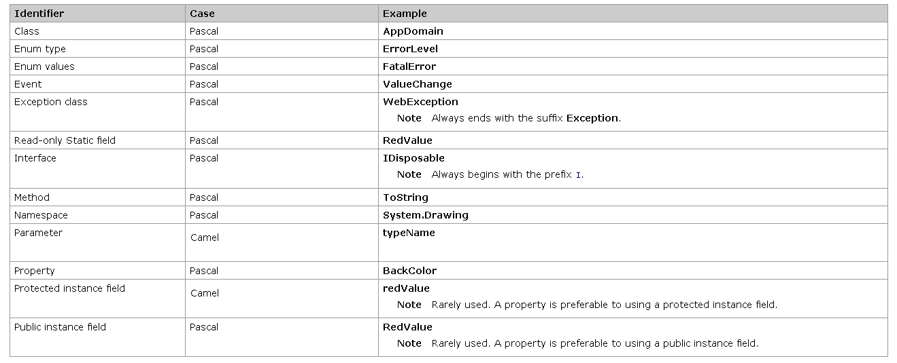
Regole di Naming
Utilizzano due tipologie di “Capitalization Style”:
  camelCase
  PascalCase

Slide 16
Regole di Naming
demo
Notes:
Demo FxCop

Slide 17
OOD: Design Patterns
"Each pattern describes a problem which occurs over and over again in our environment, and then describes the core solution to that problem, in such a way that you can use the solution a million times over, without ever doing it the same way twice.“
Christoper Alexander
A Pattern Language, 1977

Slide 18
OOD: Design Patterns
I pattern costituiscono soluzioni sperimentate a problemi concreti, utilizzabili in contesti applicativi differenti.
Possiamo pensare ad un pattern come alla descrizione, soluzione ed applicazione di un problema comune fattorizzato in una soluzione elegante.

Slide 19
OOD: Design Patterns
Il Testo di riferimento è:
Design Patterns: Elements of Reusable Object-Oriented Software di Erich Gamma, Richard Helm, Ralph Johnson e John Vlissides
Sono loro la “Gang of Four”

Slide 20
OOD: Design Patterns
Un pattern è contraddistinto da quattro elementi:
  Nome: è utile per descrivere la sua funzionalità in una o due parole.
  Problema: descrive la classe di problemi affrontata dal pattern
  Soluzione: descrive in modo astratto come il pattern risolve il problema. Descrive gli elementi che compongono il design, le loro responsabilità e le collaborazioni
  Conseguenze: sono importanti per poter valutare i costi-benefici dell'utilizzo del pattern

Slide 21
Design Patterns: Factory Method
Problema: definire un’interfaccia per la creazione di un oggetto, delegando alle sottoclassi la decisione su quali classi istanziare.
Permette di utilizzare genericamente ADO .NET affrancandosi dalla tipologia di Data Provider

Slide 22
Design Patterns: Factory Method
demo
Notes:
Demo connectionString e News

Slide 23
Design Patterns: Dispose pattern
Problema: Realizzare il rilascio deterministico delle risorse unmanaged in un managed environment.

Slide 24
Design Patterns: Dispose pattern
demo
Notes:
Demo connectionString e News

Slide 25
Design Patterns
Altri pattern comunemente utilizzati sono:
  Facade
  Proxy
  Observer
  Singleton

Slide 26
Business Components Design: Framework facilities
Quando progettiamo una libreria di classi, dovremmo tenere a mente le facilities offerte dal Framework .NET
Esempi:
  Enterprise Services
  ASP .NET Caching engine

Slide 27
Enterprise Services
Alcuni esempi di facilities sono:
DTC: permette di estendere i benefici delle transazioni alle applicazioni che devono aggiornare dati distribuiti.
JITA: permette di disattivare un oggetto in maniera trasparente al client.
Object Pooling: permette di tenere sotto controllo il numero di oggetti istanziati sul server e modifica il loro ciclo di vita, mantenendoli attivi anche se il client ne chiede la distruzione

Slide 28
Enterprise Services
demo
Notes:
JITA e Object Pooling

Slide 29
ASP.NET Cache
La cache di ASP .NET:
può essere utilizzata dalle pagine per archiviare e recuperare oggetti arbitrari
è privata per ogni applicazione e il suo ciclo di vita è equivalente a quello dell'applicazione
supporta lo scavenging, la scadenza e le dipendenze degli oggetti contenuti
Cache.Insert("mykey", myValue,
Nothing, DateTime.Now.AddHours(1), TimeSpan.Zero);
myValue = Cache["mykey"];
If (myValue != null)
DisplayData(myValue);

Slide 30
ASP .NET Caching
demo
Notes:
Demo connectionString e News

Slide 31
Architectural Blueprints
Possiamo pensare a un “blueprint” come ad una composizione di componenti elementari che costruiscono una architettura.
Sono vere e proprie applicazioni fornite (tipicamente) dai vendor come esempi di utilizzo delle tecnologie

Slide 32
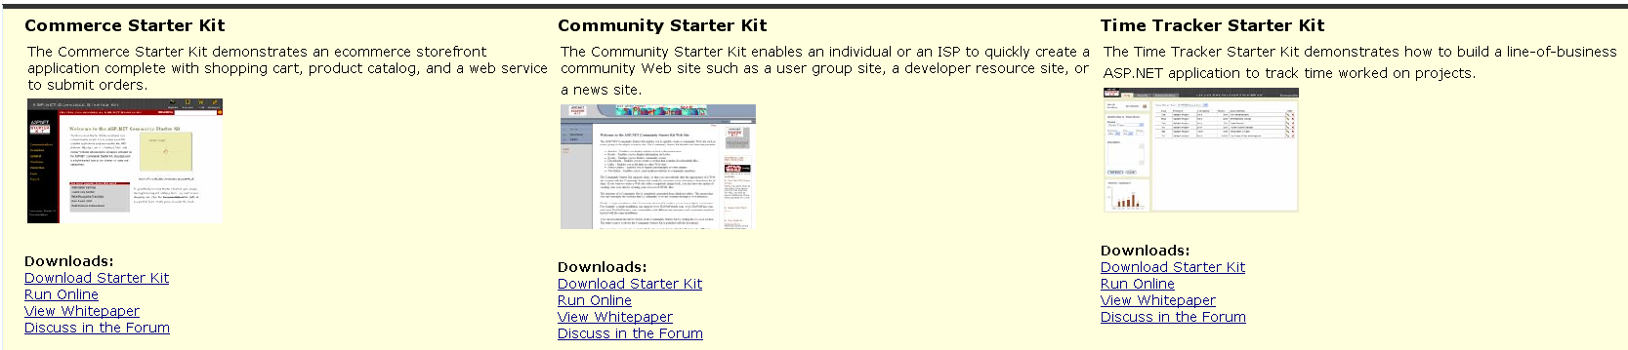
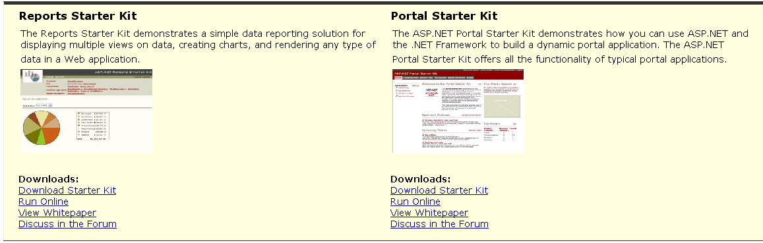
Architectural Blueprints
In principio era “Pet Store”, poi venne IBuySpy…
…ora è il turno degli ASP .NET Starter Kit!

Slide 33
Q&A
(non sparate sul pianista…)

